Slide 1
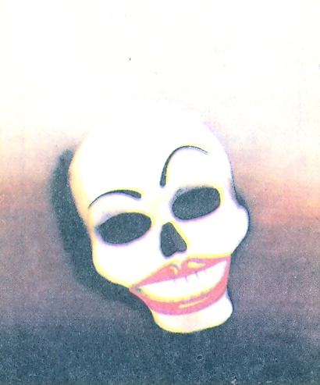
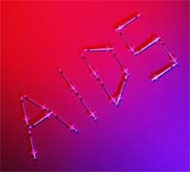
Смертельная угроза человечеству
Что нужно знать о ВИЧ и СПИДе?

Slide 2
Цель:
• сформировать представления о болезни века; • познакомить учащихся с основными сведениями о болезни и опасными особенностями ВИЧ-инфекции; • сформировать понятие о личной ответственности за свое здоровье; • научить оценивать ситуации пребывания в зонах риска и соблюдать меры предосторожности.

Slide 3
Сегодня трудно встретить человека, который бы не слышал о ВИЧ и СПИДе. Большинство, правда, уверены в том, что эта проблема их не касается. Чтобы такая уверенность была оправданной, чтобы иметь возможность надежно защитить себя и своих близких, необходимо знать, что представляет собой ВИЧ-инфекция сегодня, в XXI веке.

Slide 4
На пороге тысячелетий наступает момент, когда
Мы за все бываем в ответе, перелистывая года,
Человек, покоривший небо, чудо техники изобретая,
Приобщаясь к дурным привычкам о здоровье своем забывает.

Slide 5
• Сегодня в мире ВИЧ/СПИДом больны более 40 млн человек • Каждую минуту в мире примерно 11 человек заражаются ВИЧ. • В России официально зарегистрировано почти 300 тыс. ВИЧ-инфицированных, но предполагается, что их по крайней мере в три раза больше. • 80% ВИЧ-инфицированных в России - молодежь от 14 до 29 лет. Это данные официальной статистики. Но, скорее всего, ВИЧ-инфицированных гораздо больше. Многие живут с ВИЧ, даже не подозревая об этом. Они не сдавали анализы и, соответственно, нигде не зарегистрированы.

Slide 6
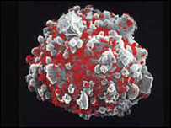
В – вирус (крошечный
организм, микроб)
И – иммунодефицита
Ч – человека

Slide 7
С – синдром (картина болезни)
П – приобретенного (полученного
при заражении)
И – иммуно- (невосприимчивость,
защита от инфекций)
Д – дефицита (недостаток,
недостаточное количество)

Slide 8
Гипотезы происхождения вируса
Мартышки в Африке
Бактериологическое оружие
Мог существовать с древности

Slide 9
Как передаётся болезнь?

Slide 10
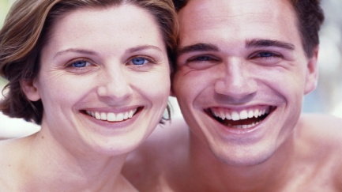
Половым путем
при вступлении в половые контакты
со случайными или неизвестными партнерами,
с лицами, употребляющими наркотики внутривенно,
с людьми,
имеющими много
половых партнеров

Slide 11
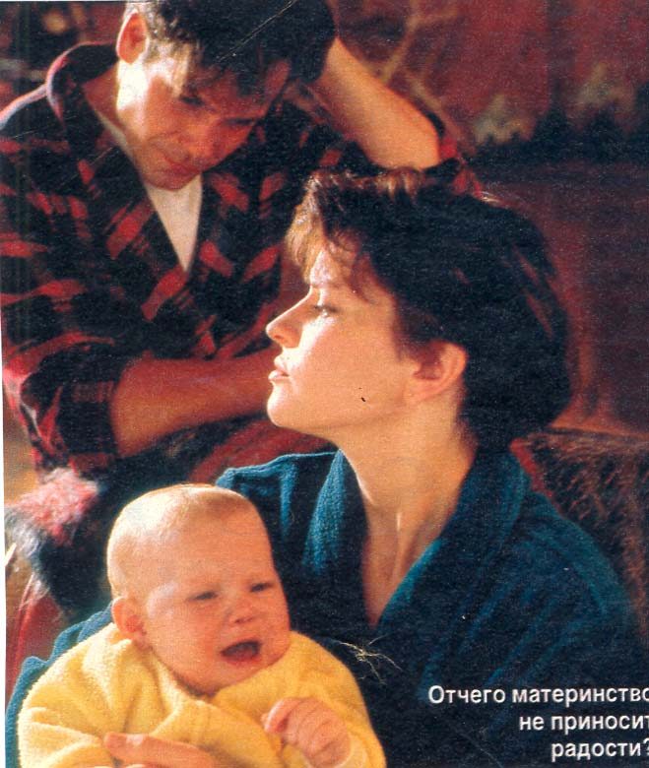
От инфицированной матери
внутриутробное заражение во время беременности;
при родах;
через грудное молоко
ВИЧ-инфицированной
матери

Slide 12
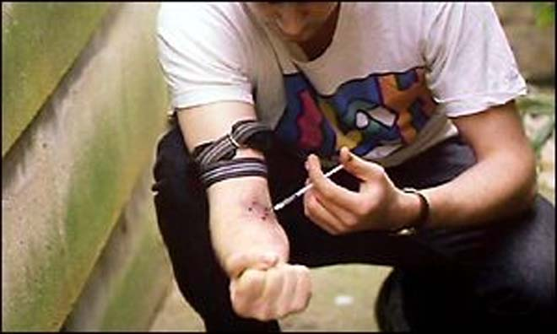
При внутривенном введении наркотиков
Наркоманы часто пользуются общими шприцами, поэтому риск заражения очень высокий
Первая доза
может стать
последней

Slide 13
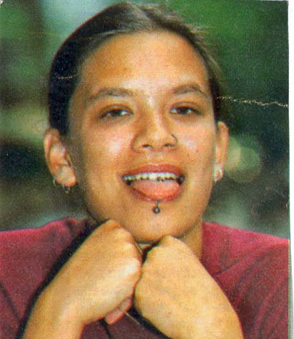
При использовании нестерильных медицинских инструментов при
прокалывании ушей
пирсинге
татуировке

Slide 14
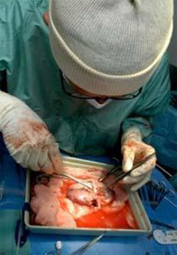
При переливании крови, пересадке органов и тканей
от инфицированного донора

Slide 15
Как действует вирус СПИДа?
Вирус поражает ту часть иммунной системы человека, которая отвечает за иммунитет, за борьбу с различными инфекциями, попавшими в организм.

Slide 16
И что дальше?
организм становится беззащитным перед возбудителями различных инфекций, которые для здоровых людей не представляют опасности;
развиваются опухоли;
почти всегда поражается нервная система, что приводит к нарушениям мозговой деятельности и к развитию слабоумия.

Slide 17
Стадии болезни СПИДа
Скрытый
Заражение вирусом ВИЧ
СПИД

Slide 18
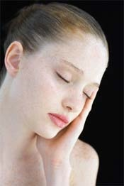
Заражение вирусом ВИЧ:
1 стадия:
Недельная лихорадка, увеличение лимфоузлов, сыпь.
Через месяц в крови обнаруживаются антитела к вирусу ВИЧ.

Slide 19
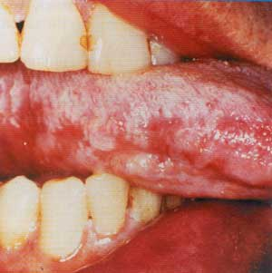
Скрытый период:
2 стадия:
от нескольких недель до нескольких лет: язвы на слизистой оболочке, грибковые поражения кожи, похудание, понос, повышенная температура тела

Slide 20
СПИД
3 стадия:
воспаление легких, опухоли, туберкулез, потеря зрения, слуха, кишечные инфекции, невозможность проглотить пищу, потливость по ночам

Slide 21
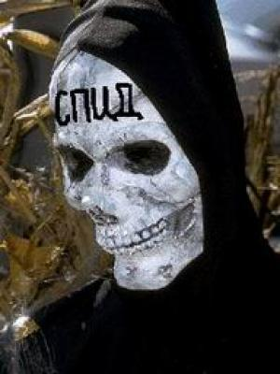
СПИД – последняя, смертельная стадия ВИЧ-инфекции

Slide 22
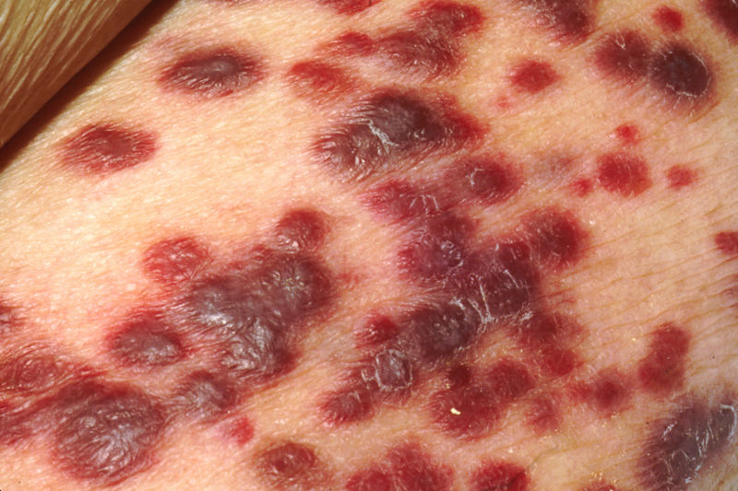
Больной резко теряет в весе (10% и более), месяцами страдает от повышенной температуры тела, сильного ночного потоотделения, хронической усталости, увеличения лимфатических узлов, постоянного кашля и расстройства кишечника.

Slide 23
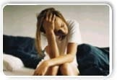
В конце концов, наступает момент, когда сопротивляемость организма окончательно утрачивается, обостряются многочисленные болезни (пневмония, рак, инфекционные заболевания) и человек умирает.

Slide 24
ВИЧ нестоек к внешней среде.
Он теряет активность при нагревании до 56 градусов в течение 30 минут.
ВИЧ погибает при кипячении через 1-3 мин., а также под воздействием дезинфицирующих средств.

Slide 25
В то же время вирус устойчив к ультрафиолетовым лучам и ионизирующей радиации.
В высушенном состоянии ВИЧ может сохраняться в течение нескольких часов или дней.
Источником инфекции является больной человек или вирусоноситель.

Slide 26
СПИД
Смертельная опасность!!!

Slide 27
Можно ли вылечиться от ВИЧ?
Лекарства, действующие на ВИЧ, называются антиретровирусными (АРВ) препаратами. Эти препараты останавливают развитие и размножение вируса и позволяют иммунной системе восстанавливаться.
В настоящее время АРВ терапия не избавляет организм от ВИЧ, но значительно продлевает жизнь человека с ВИЧ.
Если антиретровирусная терапия начата и не развивается устойчивость к применяемым препаратам, продолжительность жизни больного составляет 22.5 года.

Slide 28
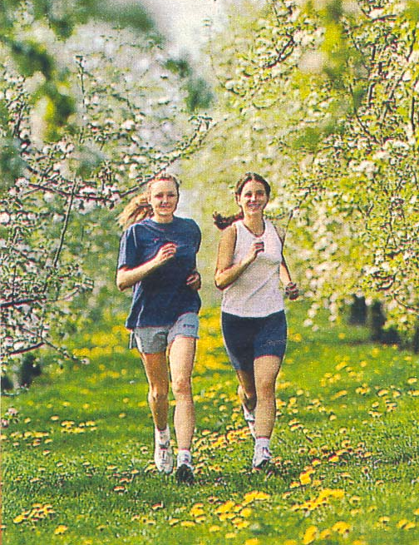
ВИЧ – СПИД - болезнь поведения
Избежать заражения
возможно, соблюдая
определенные правила
безопасного поведения

Slide 29
Ты поступаешь правильно, если
не употребляешь наркотики;
пользуешься одноразовыми шприцами и иглами;
требуешь использования стерильных инструментов при обслуживании в поликлинике или в салоне красоты;
верен своему партнеру

Slide 30
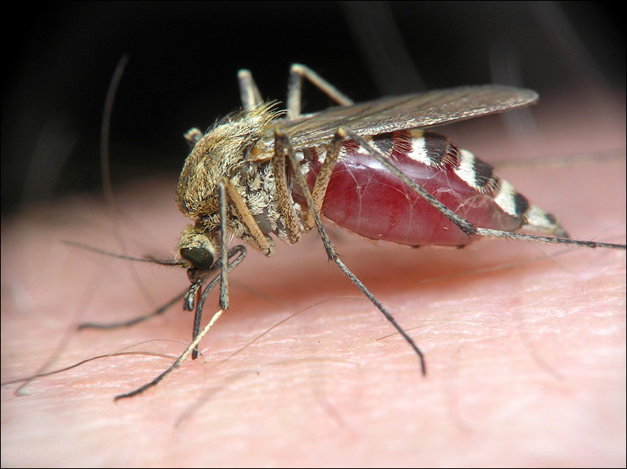
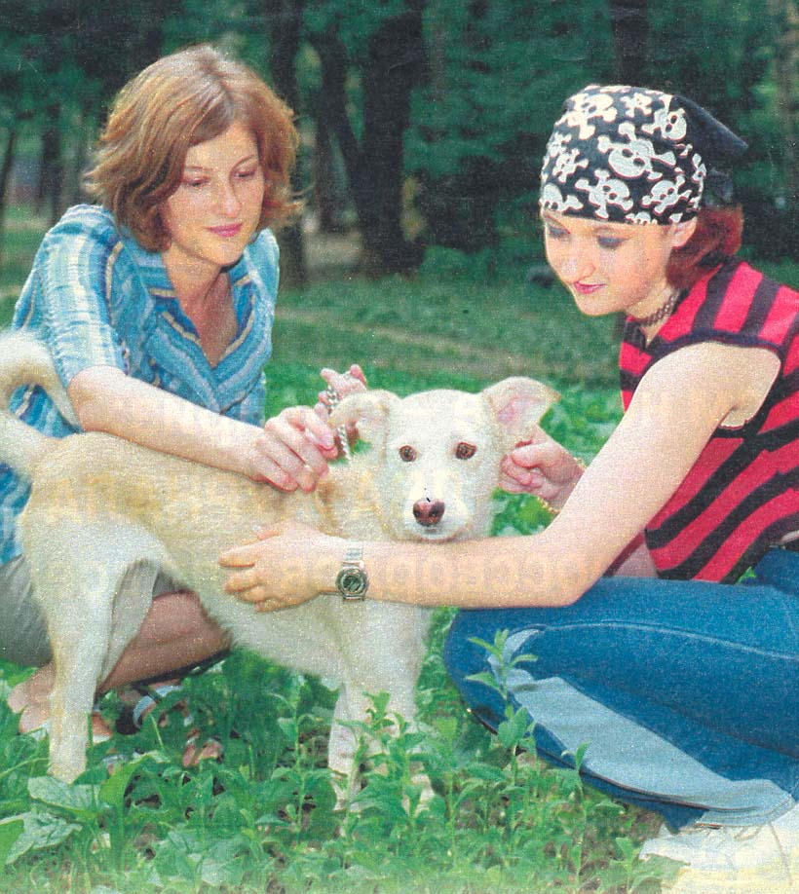
ВИЧ не передается:
Через воздух
При разговоре, кашле
Через пищу
Через рукопожатие
Через поцелуй
При пользовании общей посудой
При купании в бассейне, душе
Через спортивные предметы
Через домашних животных
Через укусы насекомых
При уходе за больными

Slide 31
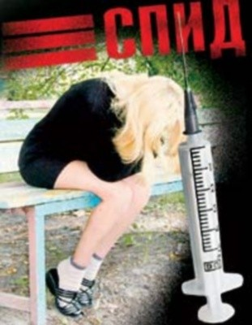
СПИД неизлечим
Только не думай, что тебя это не касается:
при самом «мягком»
сценарии развития эпидемии в течение ближайших 10 лет ВИЧ могут заразиться 3 – 5 миллионов россиян

Slide 32
Вывод:
СПИД – опасное и коварное заболевание, которое вызывается вирусом иммунодефицита
СПИД распространяется из-за нашего невежества, а также нежелания изменить нормы своего поведения
Лозунг «Не погибни из-за невежества!» должен стать нормой жизни для каждого человека!

Slide 33
Молодые люди должны знать,
что лучший способ избежать заражения ВИЧ – это воздержание от секса до тех пор, пока они не станут взрослыми и будут готовы создать семью или осознанные и основанные на взаимном доверии отношения с партнерами.

Slide 34
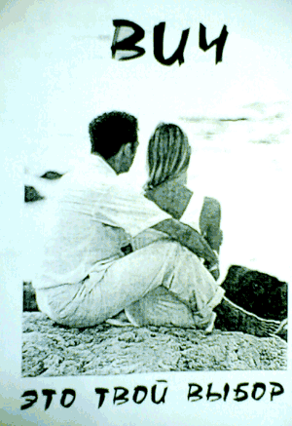
Каждый вправе выбирать
свой стиль поведения, но юноши и девушки должны помнить, что раннее начало взрослой жизни несет с собой и взрослые проблемы - прерывание дальнейшего образования, несбывшиеся надежды и невыполненные планы.
Стоит ли рисковать?

Slide 35
Нас миллионы.
Мы выбираем дороги, а дороги выбирают нас. Среди нас есть люди, живущие с ВИЧ.
И мы можем свободно общаться, работать, дружить. Потому что общение с людьми, живущими с ВИЧ, БЕЗОПАСНО!!!

Slide 36
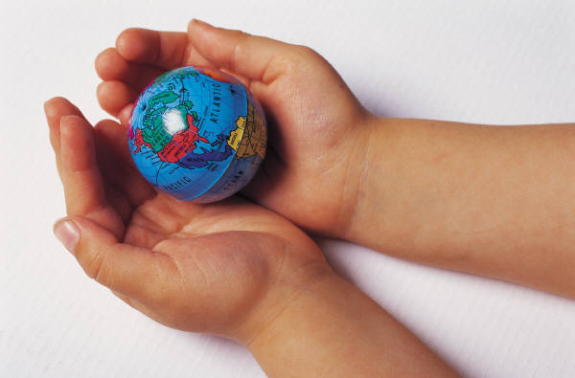
Все в твоих руках

